Slide 1
서브쿼리(SUBQUERY)

Slide 2
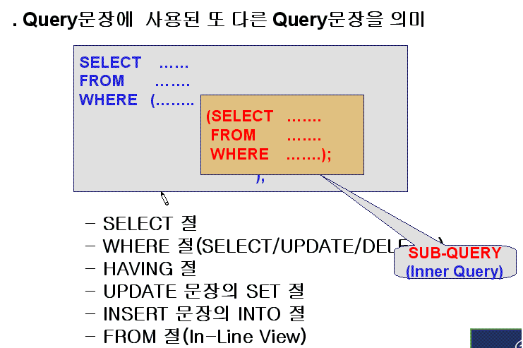
서브(내부)쿼리란?
MAIN-QUERY
(Outer Query)
서브쿼리에서의 실행 결과를 메인 쿼리에 전달하여 새로운 결과를 검색 할 경우 사용
사례) 사원 중에 Seo와 동일한 급여(salary)를 받는 사원을 검색하고자 할 경우…

Slide 3
서브(내부)쿼리란?
-- 서브쿼리를 사용하지 않을 경우...
SELECT salary
FROM employees
WHERE LOWER(last_name) = 'seo';
SELECT *
FROM employees
WHERE salary = 2700;
-- 단일행 서브쿼리
SELECT *
FROM employees
WHERE salary = (SELECT salary
FROM employees
WHERE LOWER(last_name) = 'seo');

Slide 4
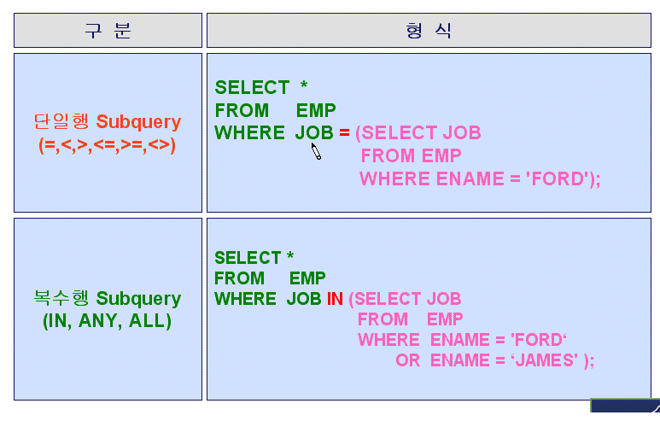
서브쿼리 종류

Slide 5
단일행 서브쿼리
Single - row Subquery
-- 전체사원 평균급여보다 더 많은 급여를 받는 사원 목록 조회
SELECT *
FROM employees
WHERE salary > (SELECT AVG(salary)
FROM employees);

Slide 6
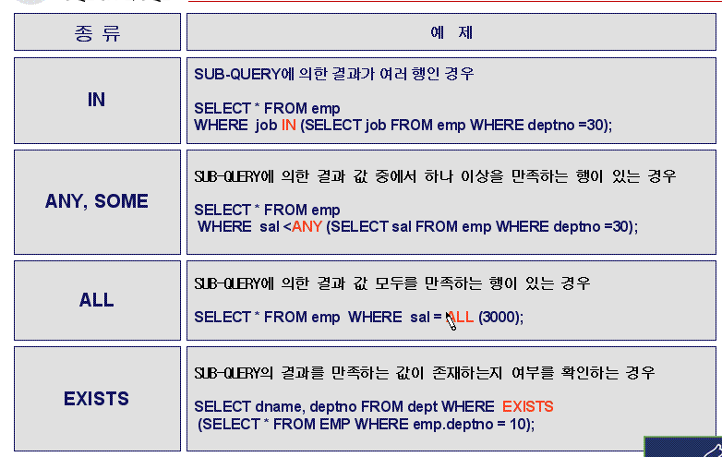
다중행 서브쿼리 연산자
서브쿼리의 결과가 여러 행 일 경우 아래의 연산자와 함께 사용하여야 한다.

Slide 7
다중행 서브쿼리
Multi - row Subquery
-- IN 연산자 활용
-- 30번 부서에 소속된 사원들과 동일한 업무를 가지는 전체 사원목록 조회
SELECT last_name,
job_id,
department_id
FROM employees
WHERE job_id IN (SELECT job_id
FROM employees
WHERE department_id = 30);
-- ANY 연산자 활용
-- 30번 부서의 최소급여자 보다 더 많은 급여를 받는 전체 사원목록 조회
SELECT *
FROM employees
WHERE salary > ANY (SELECT salary
FROM employees
WHERE department_id = 30);

Slide 8
다중행 서브쿼리
Multi - row Subquery
-- ALL 연산자 활용
-- 30번 부서의 최대급여자 보다 더 많은 급여를 받는 전체 사원목록 조회
SELECT *
FROM employees
WHERE salary > ALL (SELECT salary
FROM employees
WHERE department_id = 30);
-- EXISTS 연산자 활용
-- 서브쿼리의 결과 유무에 따른 조회
SELECT *
FROM employees
WHERE EXISTS(SELECT *
FROM departments
WHERE department_id = 30)
AND department_id = 30;

Slide 9
다중컬럼 서브쿼리
-- 부서별 최소급여자 정보
SELECT *
FROM employees
WHERE ( department_id, salary ) IN(SELECT department_id,
MIN(salary)
FROM employees
GROUP BY department_id)
ORDER BY department_id;

Slide 10
서브쿼리와 가상(Pseudo)컬럼 활용
ROWID, ROWNUM
  테이블의 물리적 컬럼이 아닌 SQL문에서 사용할 수 있는 가상컬럼이다.
  ROWNUM은 SELECT문이 실행되는 과정에서 행이 인출(Fetch)된 후에 순차적으로 부여되는 동적 일련번호(1, 2, 3..)이다.
  ROWNUM은 실행 시마다 동적 생성되기 때문에 테이블의 같은 행이라도 서로 다른 값을 가질 수 있다.
-- 가상컬럼(ROWID, ROWNUM)
SELECT ROWID,
ROWNUM,
employee_id,
last_name
FROM employees;

Slide 11
서브쿼리와 가상(Pseudo)컬럼 활용
-- 테이블의 같은 행이라도 서로 다른 ROWNUM을 가질 수 있다
SELECT ROWNUM, employee_id
FROM employees;
SELECT ROWNUM, employee_id
FROM employees
ORDER BY employee_id DESC;
SELECT *
FROM employees
WHERE ROWNUM > 0;
-- 첫번째 행의 rownum이 1이므로
-- 1 > 1은 false가 되어 rownum은 더이상 증가하지 않으며, 하나의 행도 반환되지 않음
SELECT *
FROM employees
WHERE ROWNUM > 1;

Slide 12
서브쿼리와 가상(Pseudo)컬럼 활용
-- 첫번째 10개행(범위)만을 조회할 경우
-- 첫번째 행의 rownum이 1이므로
-- 1 <= 10은 true가 되어 첫번째 행에 1이 할당되고 rownum은 2로 증가
SELECT *
FROM employees
WHERE ROWNUM <= 10;
/* 특정 컬럼을 기준으로 정렬하여 상위 5개(범위)를 조회하고자 한다면 */
-- 예)전체 사원의 급여순으로 5명 가져오기
-- 전체 급여 순위가 아닌 처음 5명안에서의 급여순위가 됨
SELECT first_name, salary
FROM employees
WHERE ROWNUM <=5
ORDER BY salary DESC;
-- FROM절에서 서브쿼리(Inline View)를 사용해야 한다
SELECT *
FROM (SELECT *
FROM employees
ORDER BY salary DESC)
WHERE ROWNUM <= 5;

Slide 13
서브쿼리와 가상(Pseudo)컬럼 활용
-- 급여순으로 10 ~ 20 사이
SELECT page,
employee_id,
first_name,
salary
FROM (SELECT CEIL(ROWNUM / 10) page,
employee_id,
first_name,
salary
FROM (SELECT ROWNUM,
employee_id,
first_name,
salary
FROM employees
ORDER BY salary DESC))
WHERE page = 2;

